Slide 1




Derechos de autor
Integrantes:
Enrique Márquez C.I. 27.076.371
Neydavis Campos C.I. 27.504.078
Ariadna Moya C.I. 31.034.078
Franyely Arcia C.I. 30.662.876
Michell Morales C.I. 30.718.135
Sebastián Terán C.I. 31.384.450
Docente:
Luis Eduardo González
Asignatura:
Marco legal para la ingeniería informática
El Tigre, 25 de agosto del 2025

Slide 2



Los derechos de autor
Son un conjunto de prerrogativas que la ley otorga a los creadores de obras originales de autoría tales como obras literarias, artísticas, científicas o tecnológicas.
Los derechos de autor comprenden dos tipos de derechos
01
Derechos morales
02
Derechos patrimoniales
Enrique Márquez C.I. 27.076.371
Notes:
1.7.2013
2
‹#›

Slide 3
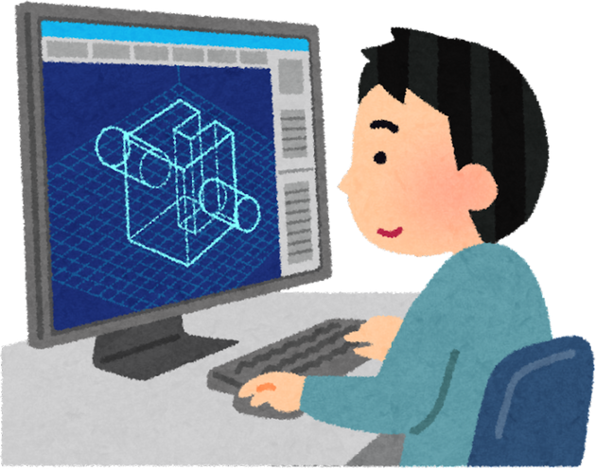


Sobre quienes son aplicables
Desarrolladores de software
Creadores de contenido digital
El código fuente, las bases de datos y los algoritmos.
Obras como videos, tutoriales, diseños gráficos, y contenido multimedia.
Investigadores y científicos
En el desarrollo de nuevas tecnologías, investigaciones y publicaciones.
Enrique Márquez C.I. 27.076.371
Notes:
1.7.2013
2
‹#›

Slide 4


Objetivo
Proteger los intereses de los creadores de obras originales, brindándoles el control sobre el uso de sus creaciones y la capacidad de recibir una compensación por su trabajo.
Los objetivos específicos incluyen:
Promover la creatividad y la innovación
Proteger la autoría y la integridad de la obra
Fomentar la difusión y el intercambio de conocimiento
Neydavis Campos C.I. 27.504.078
Notes:
1.7.2013
2
‹#›

Slide 5



Órgano rector
En Venezuela el Servicio Autónomo de la Propiedad Intelectual (SAPI) es el órgano rector estatal responsable de todo lo relacionado con la propiedad intelectual.
Ofrece mecanismos para registrar, proteger y garantizar la autoría de las obras.
Neydavis Campos C.I. 27.504.078
Notes:
1.7.2013
2
‹#›

Slide 6



En los derechos de autor, el SAPI desarrolla varias funciones que aseguran la protección, entre ellas son:
Registro y fiscalización de obras del ingenio
Administración de derechos patrimoniales y morales
Diseño, planificación, coordinación y ejecución de actividades vinculadas con la Propiedad Intelectual
Neydavis Campos C.I. 27.504.078
Notes:
1.7.2013
2
‹#›

Slide 7


Ley
En Venezuela la Ley sobre el Derecho de Autor (LDA) regula la protección de las obras literarias, artísticas y científicas, así como las obras derivadas incluidas las de la ingeniería informática.
Algunos puntos de la ley en el contexto de la ingeniería informática son:
01
Protección de Software
02
Duración de la protección
03
Excepciones y limitaciones
04
Registro de las obras
05
Licencias y contratos
Ariadna Moya C.I. 31.034.078
Notes:
1.7.2013
2
‹#›

Slide 8
Obras son objeto de registro
01
Obras literarias
Programa de computación y base de datos
07
02
Obras musicales
08
Producciones fonográficas
03
Obras audiovisuales
09
Actos y contratos
04
Obras radiofónicas
10
Interpretaciones y ejecuciones artísticas
05
Obras de arte visual
06
Obras escénicas o dramáticas
Franyely Arcia C.I. 30.662.876
Notes:
1.7.2013
2
‹#›

Slide 9



Obras que no son objeto de registro
Los textos de las leyes, tratados públicos, reglamentos oficiales, decretos y demás actos oficiales
Procedimientos matemáticos
Las ideas por sí mismas, el contenido ideológico o técnico
Franyely Arcia C.I. 30.662.876
Notes:
1.7.2013
2
‹#›

Slide 10
Requisitos
Obra literaria
Obra musical (máximo 25 canciones por solicitud)
1. Comprobante de pago
1. Comprobante de pago
2. Un (1) juego de las planillas impresa
2. Un juego de las planillas impresa
3. Cédula del autor o autores
3. Fotocopia de la cédula de identidad del autor o autores
4. RIF vigente del autor o los autores
4. Dos ejemplares de la obra en CD
5. Dos (02) ejemplares de la obra en CD, formato PDF
Michell Morales C.I. 30.718.135
Notes:
1.7.2013
2
‹#›

Slide 11
Producción fonográfica
Obra audiovisual y radiofónica
1. Comprobante de pago
1. Comprobante de pago
2. Un (1) juego de las planillas impresa en hojas tamaño oficio
2. Un (1) juego de las planillas impresa en hojas tamaño oficio
3. Cédula del autor o autores
3. Fotocopia de la cédula de identidad del productor o productores
4. RIF vigente del autor o los autores
4. RIF del productor o productores vigente
5. Dos ejemplares de la obra en formato de video
5. Dos ejemplares de la obra en donde se identifiquen los productores
Michell Morales C.I. 30.718.135
Notes:
1.7.2013
2
‹#›

Slide 12
Obra de arte visual
1. Comprobante de pago
2. De ser Obra Radiofónica: consignar dos ejemplares de la obra en formato .mp3
3. Un juego de las planillas impresa en hojas tamaño oficio
4. Fotocopia de la cédula del autor o autores
5. RIF del autor o autores vigente
6. Dos ejemplares de la obra en CD
Michell Morales C.I. 30.718.135
Notes:
1.7.2013
2
‹#›

Slide 13
Programas de computación y base de datos
1. Comprobante de pago
6. Dos ejemplares de la obra en CD
2. Un (1) juego de las planillas impresa en hojas tamaño oficio
7. Primeras dos páginas y últimas dos páginas del código fuente
3. Un juego de las planillas impresa en hojas tamaño oficio
8. Manual de usuario
9. Manual de procedimiento
4. Fotocopia de la cédula del autor o autores
10. Capturas de pantalla del programa
5. RIF del autor o autores vigente
Michell Morales C.I. 30.718.135
Notes:
1.7.2013
2
‹#›

Slide 14



Duración
Artículo 25 de la Ley sobre Derecho de Autor
60 años contados a partir del primero de enero del año siguiente a su muerte
Sebastián Terán C.I. 31.384.450
Notes:
1.7.2013
2
‹#›

Slide 15


Tipos
Derechos morales
Son aquellos que protegen la vinculación personal e intransferible del autor con su obra y son titulares las personas naturales.
Características principales:
Reconocimiento del autor
Respeto a la integridad de la obra
Decisión sobre la divulgación
Sebastián Terán C.I. 31.384.450
Notes:
1.7.2013
2
‹#›

Slide 16


Derechos patrimoniales
Se refieren a las facultades de carácter económico que tiene el autor para explotar su obra, este puede ser titular una persona natural o jurídica y estos sí son transferibles.
Estos son:
De reproducción
De adaptación o transformación
De publicación
De distribución
De comunicación, interpretación y ejecución pública
Derechos conexos
Sebastián Terán C.I. 31.384.450
Notes:
1.7.2013
2
‹#›

Slide 17
Gracias por su atención
Notes:
1.7.2013
19
‹#›

